Slide 1

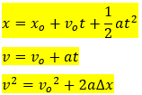
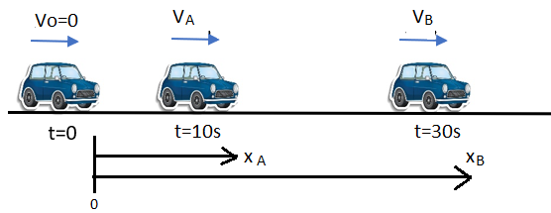

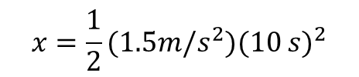

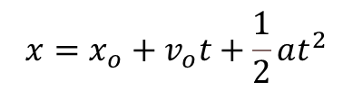

Ejemplos:
1) Un vehículo parte del reposo acelerando a un ritmo constante de 1.5 m/s². Encuentre la distancia recorrida y la velocidad del vehículo, cuando han transcurrido:
a) 10 segundos
b) 30 segundo.
Solución:
$$x=x_{o}+v_{o}t+\frac{1}{2}at^{2}$$
Como las condiciones iniciales son cero, la ecuación quedaría:
$$x=\frac{1}{2}at^{2}$$
$$x=\frac{1}{2}(1.5m/s^{2}){(10 s)}^{2}$$
$$x=75 m$$
a) Datos:
$$x_{o}=0$$
$$v_{o}=0$$
$$a=1.5m/s^{2}$$
$$t=10 s$$

Slide 2



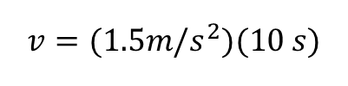

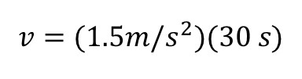

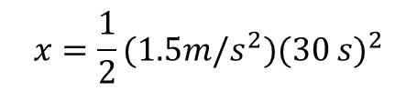




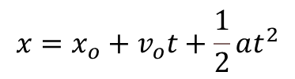

$$v=v_{o}+at$$
a) Datos:
$$x_{o}=0$$
$$v_{o}=0$$
$$a=1.5m/s^{2}$$
$$t=10 s$$
Como la velocidad inicial es cero, la ecuación quedaría:
$$v=at$$
$$v=(1.5m/s^{2})(10 s)$$
$$v=v_{o}+at$$
$$v=15 m/s$$
Como la velocidad inicial es cero, la ecuación quedaría:
b) Datos:
$$x_{o}=0$$
$$v_{o}=0$$
$$a=1.5m/s^{2}$$
$$t=30 s$$
$$v=at$$
$$v=(1.5m/s^{2})(30 s)$$
$$v=45 m/s$$
$$x=x_{o}+v_{o}t+\frac{1}{2}at^{2}$$
Como las condiciones iniciales son cero, la ecuación quedaría:
$$x=\frac{1}{2}at^{2}$$
$$x=\frac{1}{2}(1.5m/s^{2}){(30 s)}^{2}$$
$$x=675 m$$

Slide 3
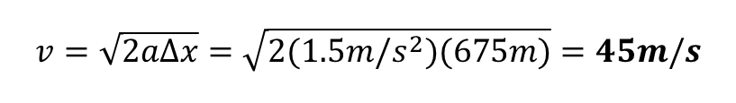
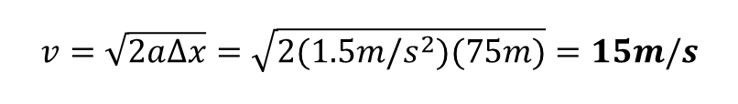


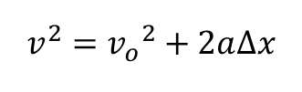
Como dijimos, solo son necesarias dos de las tres ecuaciones para resolver una caso; entonces por esta vez probaremos que la ecuación que sobre, siempre nos permitirá verificar los resultados:
$$v^{2}={v_{o}}^{2}+2a∆x$$
Como la velocidad inicial es cero:
$$v^{2}=2a∆x$$
$$v=\sqrt{2a∆x}$$
Para el literal a, el desplazamiento que obtuvimos fue de 75m:
$$v=\sqrt{2a∆x}=\sqrt{2(1.5m/s^{2})(75m)}=15m/s$$
Para el literal b, el desplazamiento que obtuvimos fue de 675m:
$$v=\sqrt{2a∆x}=\sqrt{2(1.5m/s^{2})(675m)}=45m/s$$

